Slide 1

2
DATA MUNICIPIOS
8. CONTENIDOS [1/2]
CATEGORÍA | SECCIÓN | TEMAS/VISTAS
Caracterización | Población | Generalidades | Demografía | Índice de ruralidad | Desplazamiento | Jerarquía funcional
 | Desarrollo social | índice de desarrollo Humano | Índice de Prioridad Social | Índice de Habitabilidad | Índice de Saneamiento | Índice de Acceso tecnológico
 | Economía | Índice de competitividad | Jerarquía funcional
 | Cultura y entretención | Equipamiento artístico y cultural | Patrimonio cultural inmueble
 | Gestión Municipal | Ingresos municipales por habitante | Gastos municipales por habitante
 | Ordenamiento territorial | Estado de los planes reguladores comunales | Estado de los planes de desarrollo comunal
1

Slide 2



DATA MUNICIPIOS: Métricas e Índices para la Gestión Municipal
Busca tu municipio
Comuna
Economía
Ciudadanos
Gestión Municipal
Desarrollo y Equidad
Ordenamiento Territorial
Glosario
Cultura

Slide 3
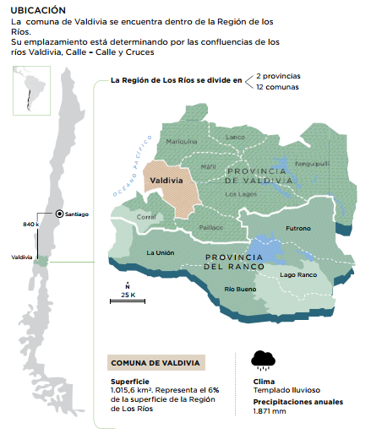
DATA MUNICIPIOS: Métricas e Índices para la Gestión Municipal
Comuna
La Pintana
Region
Metropolitana
Provincia
Santiago
Extensión territorial
30,6 km²
Población
177,335 hab
Densidad Poblacional
5,8 hab/km²
Viviendas LA PINTANA 49.024 proceso 2016

Slide 4
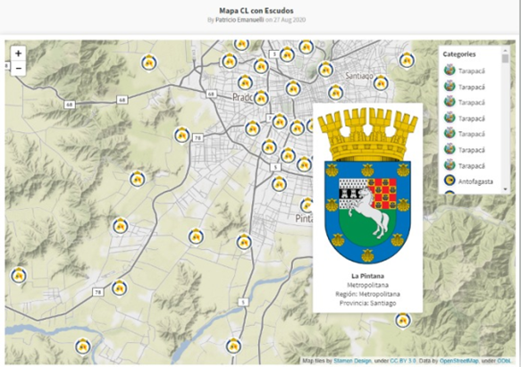
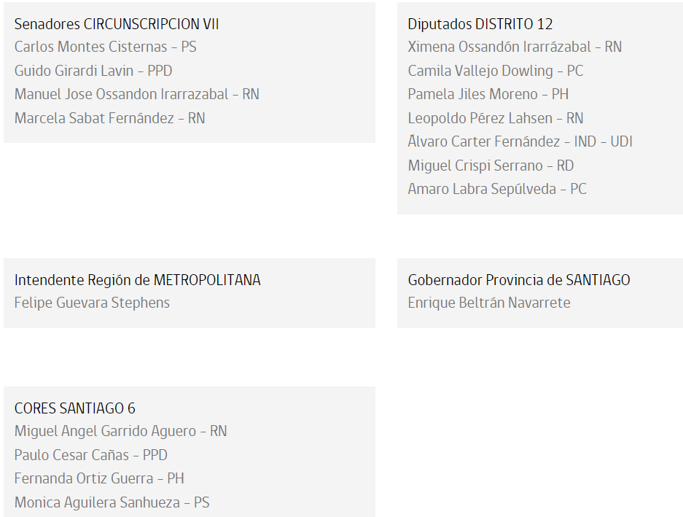
DATA MUNICIPIOS: Métricas e Índices para la Gestión Municipal
Comuna
Municipio
Municipalidad de La Pintana
Fundación
Alcalde
Gentilicio
Claudia Pizarro Peña
PDC - Nueva Mayoría
Rut: 69.253.800-5
Dirección: Av. Santa Rosa Nº 12975
Teléfono: (02) 23896600 - 23896701
Fax: (02) 23896706
Web: www.pintana.cl
Email: municipalidad@pintana.cl
22 de Noviembre de 1984
Pintanino/na
Concejales
Matías Felipe Muñoz Cordero PDC
Scarlet Rohten Quilodrán PS
Rubén Urrutia Vásquez PRSD
Abigail Acosta Soto UDI
Patricia Pávez Moreno PPD
Marcelo Sandoval Tilleria PPD
Juan De Dios Bustamante Taiba PC
María Eugenia Gutiérrez IND
Circunscripción
VIII - Santiago Oriente
Distrito
N°12
8° Circunscripción
Algo de historia: Los primeros habitantes de La Pintana fueron los picunches (subgrupo mapuche) que poblaron los territorios que más tarde serían cedidos al Gobernador de Chile y Virrey del Perú, don Ambrosio O'Higgins, como premio por su lealtad a la corona española. Más tarde, su hijo Bernardo O'Higgins subdividió estas tierras asignándolas a un grupo de colaboradores en la causa de la Independencia del país quienes se abocaron a la construcción de canales de regadío y convirtieron el sector en una rica zona agrícola apta para todo cultivo, entre los que destacaban viñedos, frutales y la utilización de terrenos para la crianza de ganado.

Slide 5
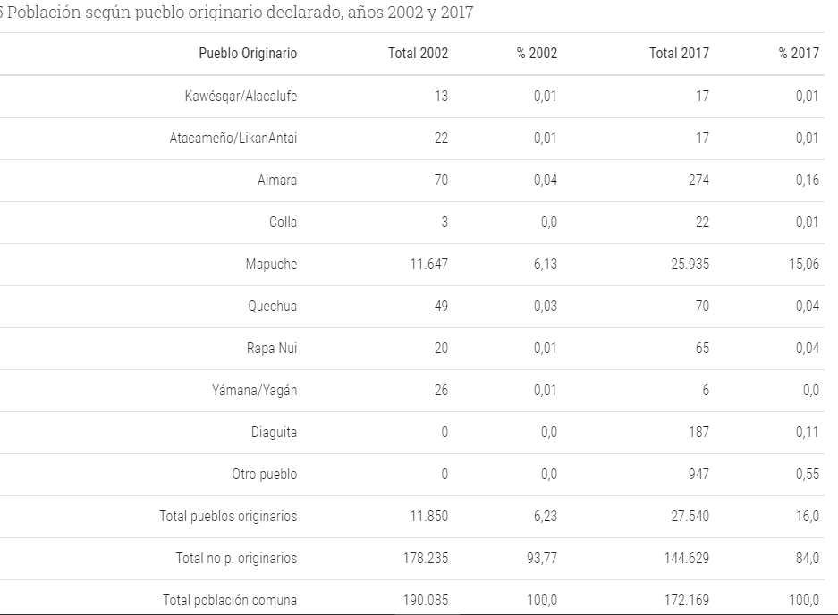
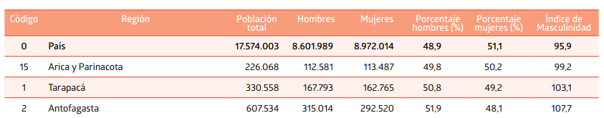
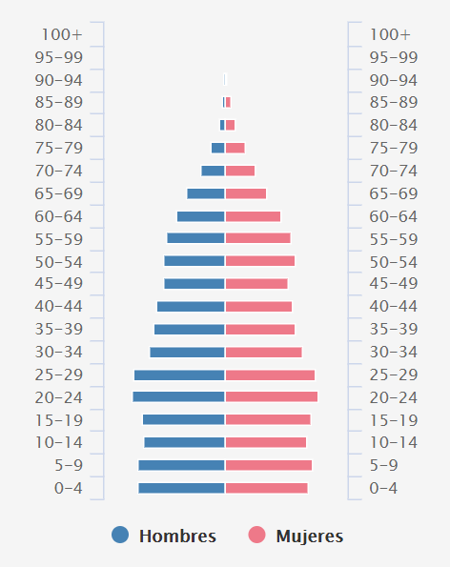
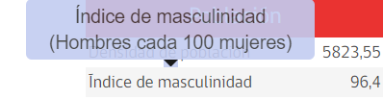
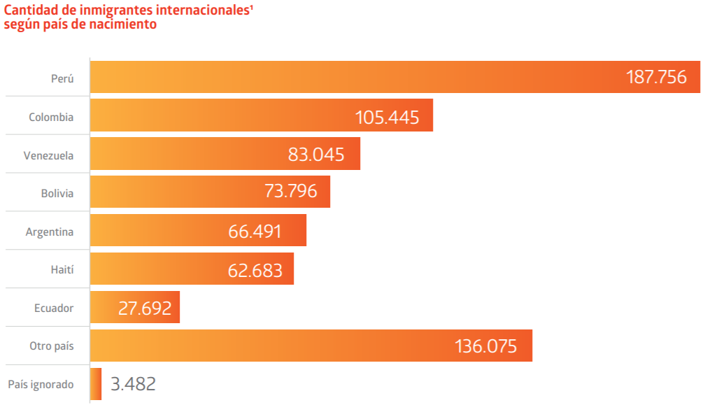
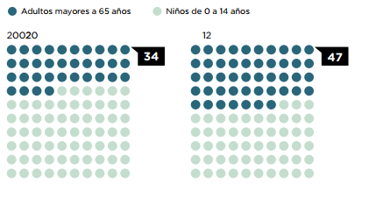
DATA MUNICIPIOS: Métricas e Índices para la Gestión Municipal
Ciudadanos
Demografía
Se puede presentar el ranking por comunas de la región
Población según pueblo originario
Video interactivo
Índice de Masculinidad: 96,4
SUGERENCIA
Índice de adultos mayores:
Índice de dependencia demográfica: 48,4
Índice de dependencia juvenil: 34,9
Índice de Dependencia Vejez: 13,5

Slide 6
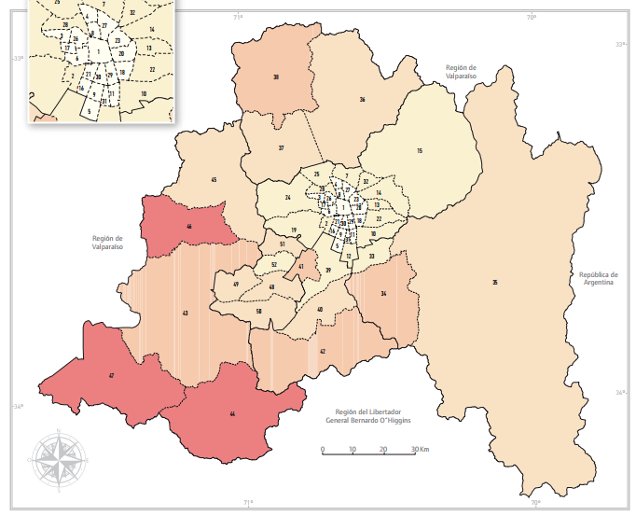
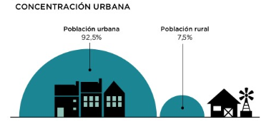
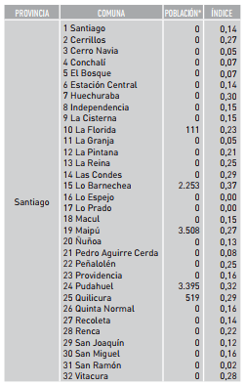
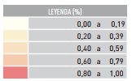

DATA MUNICIPIOS: Métricas e Índices para la Gestión Municipal
Ciudadanos
Demografía
RANKING
Porcentaje de población rural: 0%
Porcentaje de ocupación en sectores primarios: 0,8%
Orden inverso según leyenda
(Densidad poblacional: 5.795,26)
Índice de Ruralidad Comunal: 22,85

Slide 7
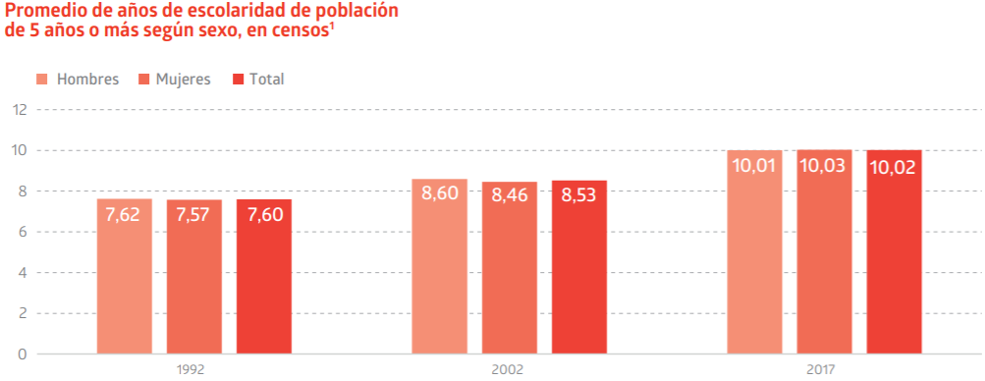
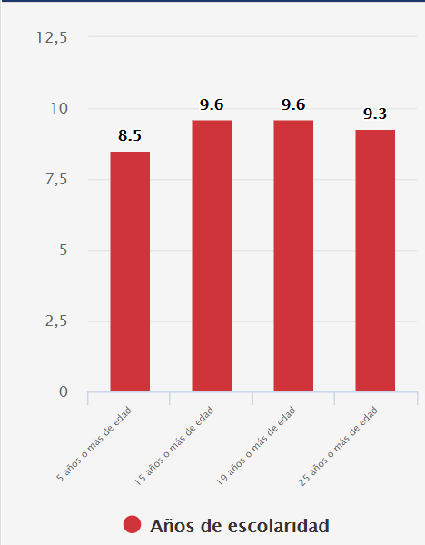
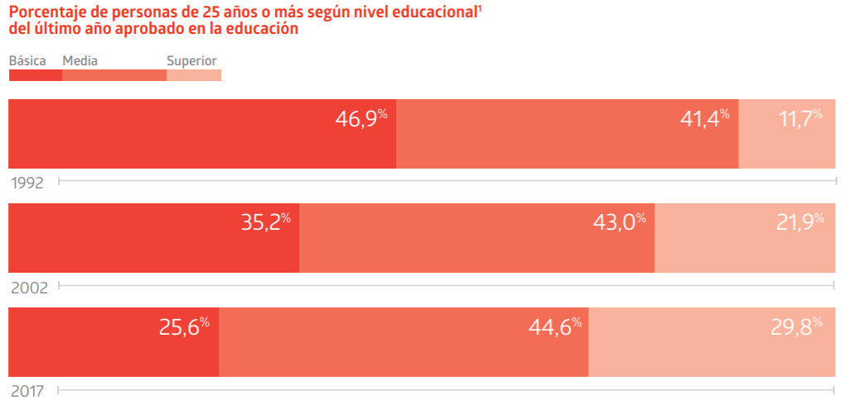
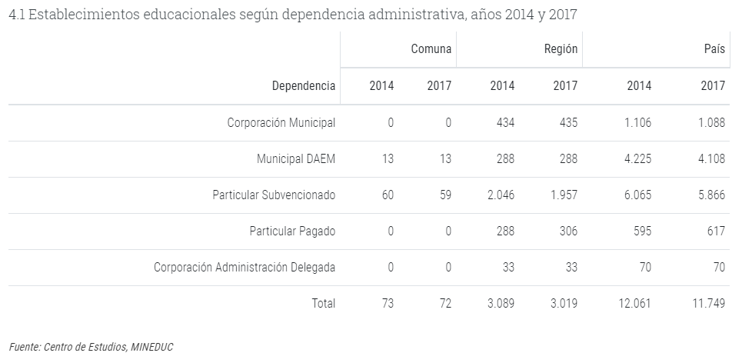
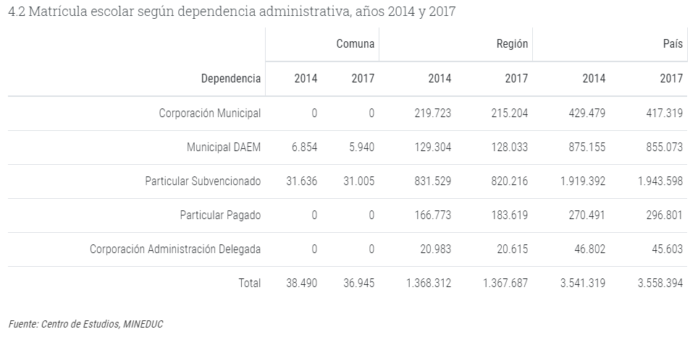
DATA MUNICIPIOS: Métricas e Índices para la Gestión Municipal
Desarrollo y Equidad
Educación
Escolaridad jefe hogar 8,8
Asistencia ed. escolar 94%
Asistencia a preescolar 51%
Asistencia a ed. media 71%
Ingreso a ed. superior 12%
Ed. superior terminada 61%
Esc. p. originarios 8,5
DATA EDUCACIÓN
Dimensión salud: años de vida potencial perdidos
Dimensión educación: alfabetismo
Dimensión educación: años de escolaridad promedio
Dimensión educación: cobertura escolar preescolar, básica, media y superior
Dimensión ingresos: promedio per cápita de los ingresos autónomos del hogar
Dimensión ingresos: desigualdad en la distribución del ingreso
Dimensión ingresos: incidencia de la pobreza de ingresos

Slide 8
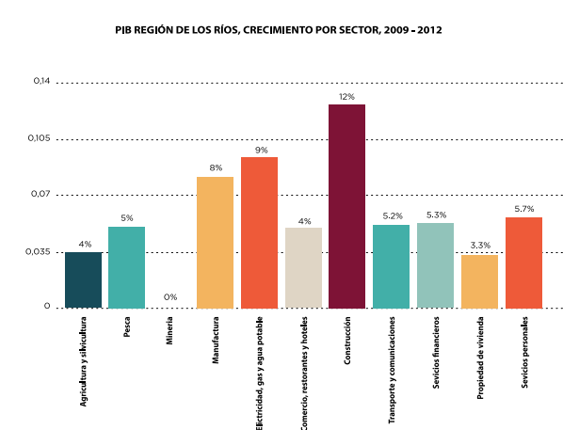
DATA MUNICIPIOS: Métricas e Índices para la Gestión Municipal
Desarrollo y Equidad
Empleo
PEA: se encuentra compuesta por “personas de uno u otro sexo, (en edad de trabajar) que proporcionan la mano de obra para la producción de bienes y servicios económicos durante el período de referencia elegido para investigar las características económicas. Operacionalmente involucra tanto a ocupados como a desocupados”
Se calcula como el cociente entre la población económicamente activa y la población total, expresada en términos porcentuales (por eso se multiplica por 100). Así por ejemplo, si la TA es de 45%, entonces quiere decir que de cada 100 personas de la población total, 45 pertenecen a la PEA.
Personas que Declaran trabajar 58%
promedio de Edad de personas que declaran trabajar 41,2%
Personas que Declaran trabajar y que son Mujeres 40%
Personas que Declaran trabajar y asistir a la educación formal 8%
Años de Escolaridad promedio de las personas que declaran trabajar 10,2%
Personas que trabajan en el Sector Económico primario 1%
Personas que trabajan en el Sector Económico secundario 9%
Personas que trabajan en el Sector Económico terciario 90%
Ojo !!! Esto advierte el INE
(Es importante destacar que los datos de las preguntas de empleo de los censos no están diseñadas para generar tasas o indicadores como índices de desempleo u otros, por lo que no es aconsejable su comparación con encuestas sobre empleo.)

Slide 9
DATA MUNICIPIOS: Métricas e Índices para la Gestión Municipal
Desarrollo y Equidad
Hogar y vivienda
Cantidad de hogares 2.238.179
Viv. con más de 1 hogar 2%
Tamaño de hogares 3,1
Jefas de hogar 43%
Hogares p. originarios 16%
Hogares con migrantes 11%
Viviendas desocupadas 5%
Hacinamiento 8%
Red pública de agua 98%
IM Aceptable 89%
IM Recuperable 11%
IM Irrecuperable 0%
Tipo de Pared
Tipo de Techo
Tipo de Piso

Slide 10
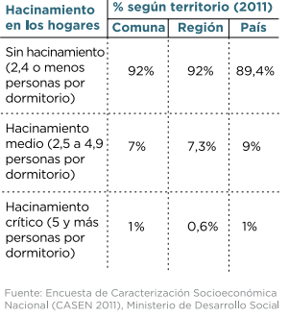
DATA MUNICIPIOS: Métricas e Índices para la Gestión Municipal
Desarrollo y Equidad
Índice de Habitabilidad
Índice de Habitabilidad
Su objetivo es evaluar la calidad relativa en términos de la oferta de aquellos medios que permiten el bienestar de sus habitantes..
Condiciones de la vivienda
i. Materialidad de la vivienda
ii. Tipo de vivienda
iii. Hacinamiento
iv. Allegamiento Externo
v. Precariedad y situación irregular y transitoria de la vivienda ocupada
Calidad del espacio público
i. Déficit de pavimentación en vías locales
ii. Superficie de áreas verdes por habitante
iii. Emisión de fuentes fijas contaminantes por comuna
iv. Vertederos clandestinos
vi. Aumento en la tasa de delitos de mayor connotación social
Acceso a servicios de educación y salud
i. Cobertura nivel de educación preescolar
ii. Déficit de población atendida en consultorios
Situación de los servicios básicos anexos a la vivienda
i. Disponibilidad de agua potable
ii. Sistema de eliminación de excretas
iii. Disponibilidad de energía eléctrica desde la red pública

Slide 11
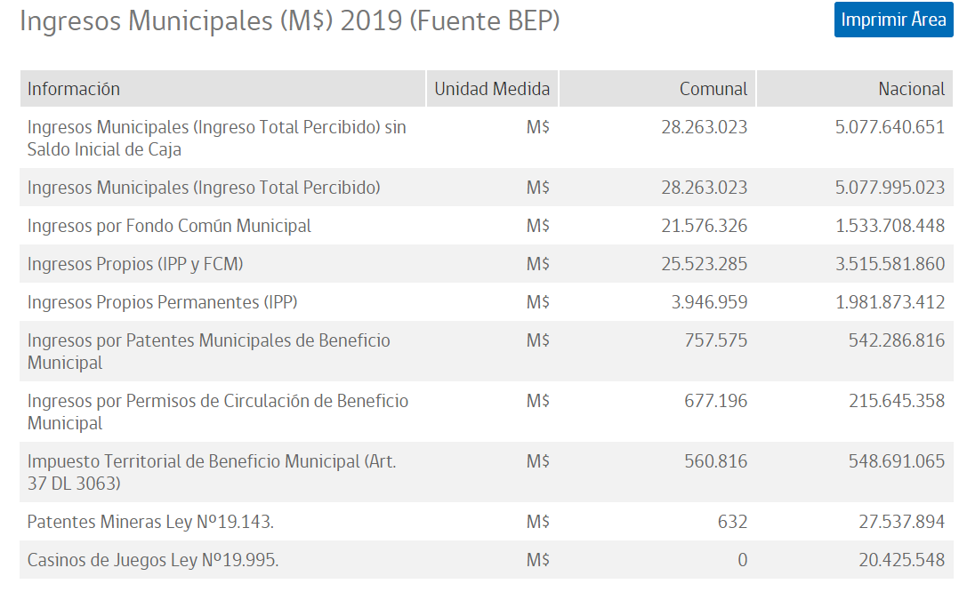
DATA MUNICIPIOS: Métricas e Índices para la Gestión Municipal
Gestión Municipal
Ingresos municipales por habitante
IADM83 (M$) Casinos de Juegos Ley Nº19.995.
IADM97 (M$) Derechos de Aseo
IADM98 (M$) Derechos de Aseo Cobro Directo y de Patentes Comerciales
IADM99 (M$) Derechos de Aseo por Impuesto Territorial
IADM10 (TAS) Disponibilidad Presupuestaria Municipal por Habitante (M$)
IADM140 (M$) Impuesto Territorial de Beneficio Municipal (Art. 37 DL 3063)
IADM01 (M$) Ingresos Municipales (Ingreso Total Percibido)
IADM999 (M$) Ingresos Municipales (Ingreso Total Percibido) sin Saldo Inicial de Caja
IADM40 (M$) Ingresos por Fondo Común Municipal
IADM44 (M$) Ingresos por Impuestos
IADM121 (M$) Ingresos por Patentes Municipales de Beneficio Municipal
IADM122 (M$) Ingresos por Permisos de Circulación de Beneficio Municipal
IADM43 (M$) Ingresos por Transferencias
IADM43.1 (M$) Ingresos por Transferencias menos Casino Ley N° 19.995, Patentes Acuícolas y Patentes Mineras
IADM42 (M$) Ingresos Propios (IPP y FCM)
IADM41 (M$) Ingresos Propios Permanentes (IPP)
IADM74 (M$) Ingresos Propios Permanentes per Cápita (IPPP)
IADM49 (M$) Ingresos Propios, según criterio de Contraloría General de la República
IADM46 (M$) Ingresos Totales, descontados los Ingresos por Transferencias
IADM96 (M$) Monto Patentes Municipales Pagadas
IADM84 (M$) Patentes Acuícolas Ley Nº20.033 Art. 8.
IADM82 (M$) Patentes Mineras Ley Nº19.143.
IADM75 (%) Dependencia del Fondo Común Municipal sobre los Ingresos Propios
IADM04 (%) Participación de Ingresos por Transferencias en el Ingreso Total
IADM02 (%) Participación de Ingresos Propios Permanentes (IPP) en el Ingreso Total
IADM06 (%) Participación de Ingresos Propios Permanentes sobre el Ingreso Total (descontadas las transferencias)
IADM07 (%) Participación del FCM en el Ingreso Total (descontadas las transferencias)
IADM03 (%) Participación del Fondo Común Municipal en el Ingreso Total
IADM09 (%) Participación de Transferencias a Educación y Salud en el Ingreso Total (descontadas las transferencias)
1. Impuesto Territorial 2. Permisos de Circulación 3. Patentes Municipales 4. Derechos de Aseo 5. Derechos Varios 6. Fondo Común Municipal (FCM) 7. Rentas de Inversiones 8. Multas e Interese

Slide 12
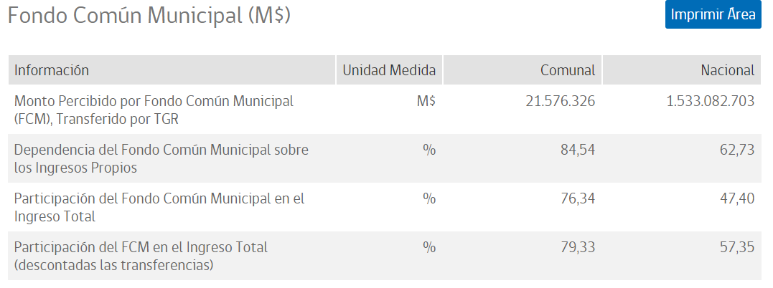
DATA MUNICIPIOS: Métricas e Índices para la Gestión Municipal
Gestión Municipal
6. Fondo Común Municipal (FCM)

Slide 13
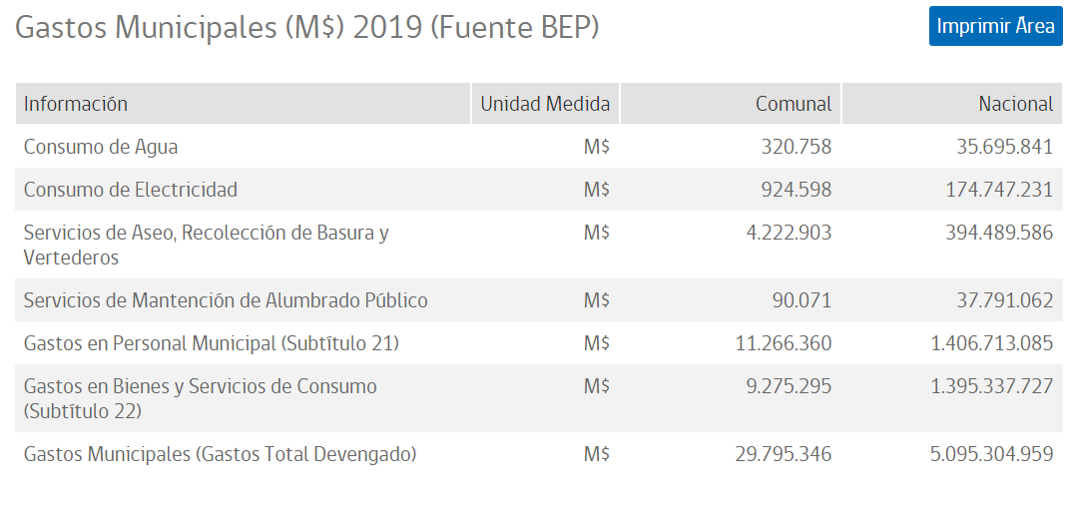
DATA MUNICIPIOS: Métricas e Índices para la Gestión Municipal
Gestión Municipal
Gastos municipales por habitante
1. Gastos de Operación; que son los gastos fijos en que incurren todas las Municipalidades para su funcionamiento administrativo. Se dividen en Gastos de Personal y Gastos en Bienes y Servicios (Bienes y Servicios propiamente tal, Servicios a la Comunidad).
2. Gastos de Transferencias; donde se efectúan aportes sin que exista una prestación en bienes o servicios de quienes las reciben. Existen transferencias al Sector Privado (actividades a beneficio, asistencia social, personas en riesgo social) y al Sector Público (SENAME, FCM, Educación, Salud, Asociación Chilena de Municipalidades).
3. Gastos de Inversión; que implica aportes de capital directo en beneficio a la comuna (pavimentación, construcción de puentes y pasarelas, alumbrado público, saneamiento, áreas verdes) o al Municipio (equipamiento municipal, vehículos, maquinarias, aseo y ornato, terrenos, inmuebles).

Slide 14
DATA MUNICIPIOS: Métricas e Índices para la Gestión Municipal
Gestión Municipal
Ingresos municipales por habitante
[Ingresos en educación municipal] IEDU016 (M$) Ingresos Educación (Ingreso Total Percibido)

Slide 15
DATA MUNICIPIOS: Métricas e Índices para la Gestión Municipal
Desarrollo y Equidad
índice de desarrollo Humano IDH
Se entiende por desarrollo humano al proceso mediante el cual se aumentan las capacidades y opciones de las personas. Ello apunta a reconocer a todos los individuos como sujetos sociales capaces de perseguir la realización del tipo de vida que les parezca valorable”. El IDH busca medir el desarrollo de la comuna, abarcando dimensiones de educación, salud y económicas.“
Dimensión salud: años de vida potencial perdidos
Dimensión educación: alfabetismo
Dimensión educación: años de escolaridad promedio
Dimensión educación: cobertura escolar preescolar, básica, media y superior
Dimensión ingresos: promedio per cápita de los ingresos autónomos del hogar
Dimensión ingresos: desigualdad en la distribución del ingreso
Dimensión ingresos: incidencia de la pobreza de ingresos

Slide 16
DATA MUNICIPIOS: Métricas e Índices para la Gestión Municipal
Caracterización
índice de desarrollo Humano
Índice de Prioridad Social
Índice de Habitabilidad
Índice de Saneamiento
Índice de Acceso tecnológico
Caracterización
Ciudadanos
Índice de Prioridad Social
Indicador del desarrollo socioeconómico de las comunas. Está compuesto por una selección de variables que –se estima– tienen una relación importante con el nivel de desarrollo social de una comuna en un momento del tiempo: dimensión ingresos, educación y salud.
Desarrollo y Equidad
Competitividad
Cultura
Dimensión de ingresos: Porcentaje de población comunal viviendo bajo la línea de pobreza. CASEN
Intensidad de la pobreza de la población comunal. CASEN
Dimensión educación: Cobertura pre-escolar. CASEN
Resultados pruebas SIMCE. MINEDUC
Población de 25 años y más con 13 y más años de estudio. CASEN
Dimensión Salud: Tasa de años de vida potencialmente perdidos por habitante (TAVPP) entre 0 y 80 años para el trienio. SEREMI Salud (Tenemos los del 2014)
Tasa de fecundidad mujeres entre 15 y 19 años
Gestión Municipal
Ordenamiento Territorial
Integración
Monitoreo
Glosario

Slide 17
DATA MUNICIPIOS: Métricas e Índices para la Gestión Municipal
Caracterización
índice de desarrollo Humano
Índice de Prioridad Social
Índice de Habitabilidad
Índice de Saneamiento
Índice de Acceso tecnológico
Caracterización
Ciudadanos
Índice de Saneamiento
Permite conocer las condiciones de saneamiento de las viviendas que son básicas para el funcionamiento de las mismas
Desarrollo y Equidad
Disponibilidad de agua dentro de la vivienda. CASEN
Medio de eliminación de excretas. CASEN
Competitividad
Cultura
Gestión Municipal
Ordenamiento Territorial
Integración
Monitoreo
Glosario

Slide 18
DATA MUNICIPIOS: Métricas e Índices para la Gestión Municipal
Caracterización
índice de desarrollo Humano
Índice de Prioridad Social
Índice de Habitabilidad
Índice de Saneamiento
Índice de Acceso tecnológico
Caracterización
Caracterización
Caracterización
Ciudadanos
Se consideran datos referentes a la existencia por hogar de: TV a color; teléfono celular; teléfono fijo; acceso a Internet y computador. Para cada comuna se dividió el número de accesos por el total de hogares, identificándose un porcentaje para cada uno de los artículos considerados.
Índice de Acceso tecnológico
Desarrollo y Equidad
Competitividad
TV a color; teléfono celular; teléfono fijo; acceso a Internet y computador. CENSO
Cultura
Gestión Municipal
Ordenamiento Territorial
Integración
Monitoreo
Glosario

Slide 19
DATA MUNICIPIOS: Métricas e Índices para la Gestión Municipal
Caracterización
Índice de competitividad
Jerarquía funcional
Caracterización
Ciudadanos
Tiene por objetivo identificar las unidades territoriales de la Región que presentan un potencial de desarrollo económico más débil, con el fin de focalizar los esfuerzos de las políticas públicas en esas localidades y poder restablecer sus capacidades. Competitividad: la capacidad de mantener un ritmo de crecimiento económico sustentables.
Índice de Competitividad
Desarrollo y Equidad
Competitividad
Cultura
1. Economía
ingreso autónomo del hogar
crecimiento registrado por este ingreso entre 1998 y 2006
monto promedio de la inversión pública total por habitante
número de empresas medianas y grandes por cada 1.000 personas ocupadas en la comuna.
3. Infraestructura
porcentaje de hogares con acceso a las redes públicas de energía eléctrica
porcentaje de hogares con acceso a las redes públicas de agua potable
disponibilidad de eliminación de excretas
disponibilidad de teléfono de red fija
proporción de hogares de la comuna equipados con computador y conexión a internet
Gestión Municipal
Ordenamiento Territorial
Integración
2. Gobierno
monto de ingresos municipales propios permanentes por habitante
número de denuncias por delitos de mayor connotación social por cada 100 mil habitantes
crecimiento experimentado de denuncias
4. Personas
años promedio de escolaridad de la población en edad de trabajar
los resultados de las pruebas SIMCE aplicados a 4° básico
porcentaje de personas entre 20 y 24 años con a lo menos doce años de estudios
tasa de participación en la fuerza de trabajo
promedio de los años de vida potencialmente perdidos, AVPP
tasa de fecundidad específica de adolescentes entre 15 y 19 años, promedio
Monitoreo
Glosario

Slide 20
DATA MUNICIPIOS: Métricas e Índices para la Gestión Municipal
Caracterización
Generalidades
Demografía
Índice de Ruralidad
Desplazamiento
Jerarquía funcional
Caracterización
Ciudadanos
Índice de Davies
Mide el nivel de funcionalidad. Sintetiza la cantidad y diversidad de actividades económicas presentes en un asentamiento urbano.
Desarrollo y Equidad
Ciudad de funcionalidad Mediana: índice entre 1.500 - 2.000.
Ciudad de funcionalidad Menor: índice entre 200 - 1.499.
Pueblos. Poseen un índice inferior a 200.
Cultura
Gestión Municipal
Ordenamiento Territorial
Integración
Monitoreo
Glosario

Slide 21
DATA MUNICIPIOS: Métricas e Índices para la Gestión Municipal
Caracterización
Equipamiento artístico y cultural
xxxx
xxx
xxx
Caracterización
Ciudadanos
Desarrollo y Equidad
Cultura
Bibliotecas, Archivos y Museos, Galerías de Arte, Teatros y/o salas de Exhibición y Cines
Gestión Municipal
Consejo Nacional de la Cultura y las Artes: http://observatorio.cultura.gob.cl/#titulo-espacios-culturales
Ordenamiento Territorial
Integración
Monitoreo
Glosario

Slide 22
DATA MUNICIPIOS: Métricas e Índices para la Gestión Municipal
Caracterización
xxx
xxx
Caracterización
Ciudadanos
Desarrollo y Equidad
Cultura
Gestión Municipal
Ordenamiento Territorial
Integración
Monitoreo
Glosario

Slide 23
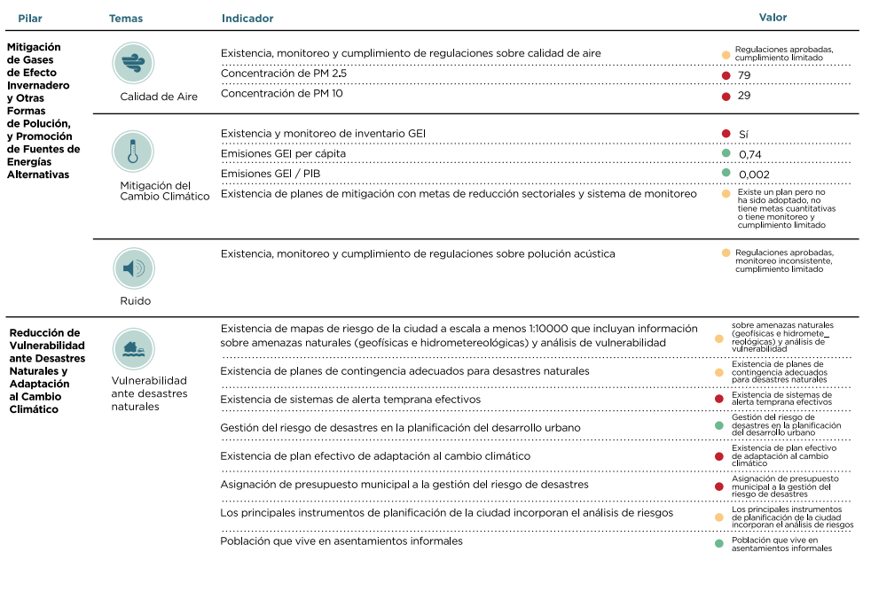

Slide 24
Evolución de datos!!!!
Producto Inmediato: Índice de prioridad Social
Gestión municipal
Producto Corto Plazo : Índice de Desarrollo Humano,
Índice de saneamiento
índice de accesibilidad tecnológica

Slide 25
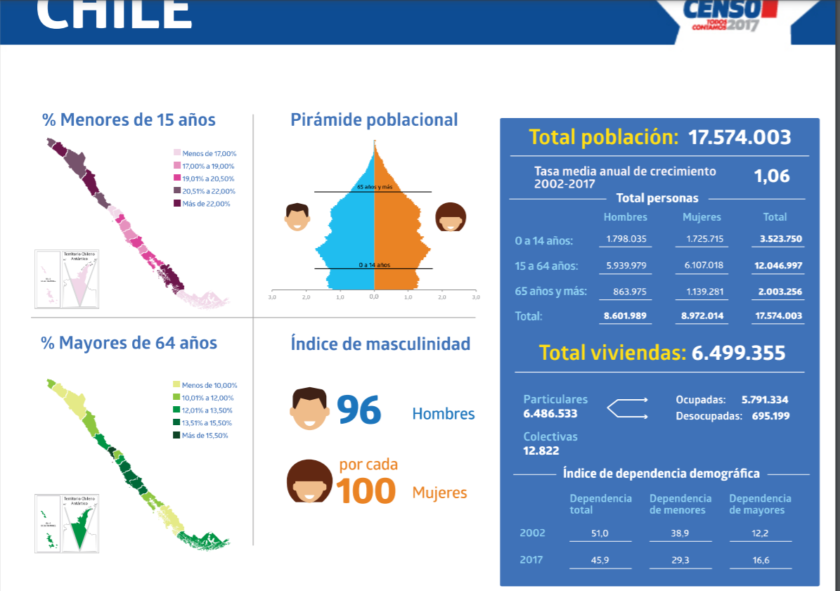
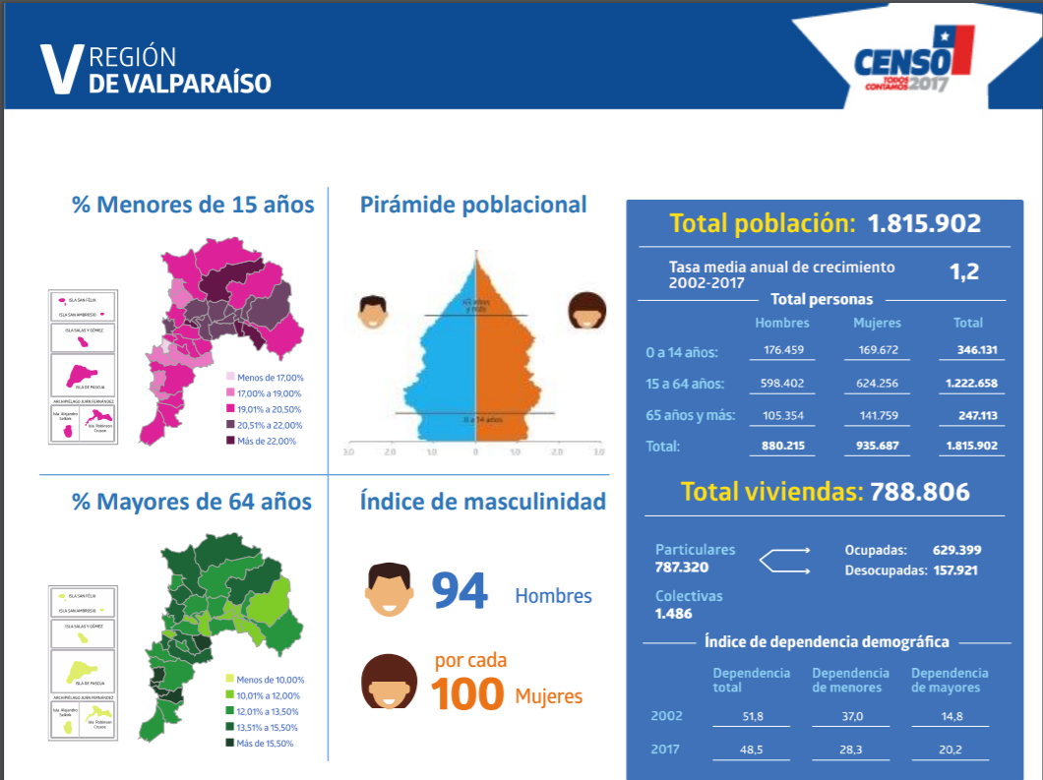

Slide 26
En este contexto, la utilidad social y política que se le otorga a los datos del censo se resume en seis ámbitos:
1. Recursos para las municipalidades: Las municipalidades se financian de distintas maneras, siendo la principal fuente el Fondo Común Municipal, que corresponde a un mecanismo de redistribución solidaria y proporcional de los ingresos entre los municipios del país. Este fondo se distribuye de acuerdo a un conjunto de indicadores, entre los que se encuentran los datos de la población de la comuna obtenidos a partir del censo. Por otro lado, el Fondo Nacional de Desarrollo Regional (FNDR), es otra de las fuentes más importantes de los recursos municipales. Este se hace efectivo mediante la transferencia que realiza el gobierno central a cada una de las regiones del país, recursos con los que se materializan proyectos y obras de desarrollo regional, provincial y comunal. Para formular estos proyectos se requieren propuestas técnicas que definan la población beneficiaria, antecedentes que transforman al censo en una herramienta esencial. Como órganos administrativos, las municipalidades deben planificar el desarrollo local de las comunas. Para ello necesitan definir y priorizar los servicios que entregan a la comunidad en materia de educación, salud, vivienda, infraestructura vial, sanitaria, y proyectos de la comuna a mediano plazo. Esto hace que la proyección demográfica y la caracterización de la población entregada por el censo, sea indispensable para la toma de decisiones. El censo puede constituir la única fuente de información sobre zonas geográficas pequeñas o subpoblaciones en términos demográficos y económicos, ya que las encuestas generalmente no llegan a identificarlas. Por lo tanto, estos datos son importantes para las unidades gubernamentales locales y comunales, así como también para la creación de juntas de vecinos y organizaciones comunitarias.
2. Subsidios sociales: Como el censo entrega información sobre la población y la condición de ruralidad, estos datos se utilizan para calcular las subvenciones escolares y los subsidios de vivienda, entre otros beneficios sociales. Con los datos del censo se calcula el índice de materialidad de la vivienda y el índice de hacinamiento, que son indicadores básicos del déficit habitacional, información que el Ministerio de Vivienda y Urbanismo (Minvu) requiere para establecer el stock de viviendas y los potenciales usuarios de sus políticas de reparación y reconstrucción habitacional. Este es un análisis cuantitativo y cualitativo sobre las condiciones de las viviendas, que el Minvu demanda para lograr su principal objetivo, que es facilitar el acceso y entregar viviendas de mejor calidad. Posteriormente, esta información se complementa con las características de los hogares. Como parte de los planes generales de desarrollo, este análisis resulta indispensable para preparar y ejecutar programas nacionales en esta materia.
3. Toma de decisiones en el ámbito de la salud: El censo es la principal fuente de información que da cuenta de la distribución geográfica de la población por edad, variables básicas para que el Ministerio de Salud pueda estimar el número de personas a vacunar y, por lo tanto, la cantidad de vacunas que debe comprar, además de planificar su distribución a lo largo del país. También entrega antecedentes relevantes para estimar la población potencial a atender en consultorios y centros hospitalarios.
4. Delimitación política administrativa y localización de los servicios sociales: Uno de los posibles usos administrativos de los datos de la cantidad y la distribución geográfica de la población, es la demarcación de circunscripciones electorales y la forma en que se distribuyen los representantes en los órganos de gobierno. Esto se debe a que la cantidad de representantes se define por la cantidad de población territorial, lo que repercute en la elección de consejeros regionales y concejales comunales. La población en Chile dentro de las comunas habita en ciudades, pueblos y aldeas, entre otras categorías de asentamiento. De acuerdo a los cambios de la población y su dinámica, esto puede transformarse, generando una relación con el territorio que implique cambiar su categoría. Por ejemplo, una aldea puede pasar a ser parte de una ciudad. Esto es relevante dado que pueden cambiar sus requerimientos de servicios como transporte, salud, educación y otros. En este sentido, los resultados del Censo 2017 son relevantes para planificar la ubicación de las entidades económicas y los servicios sociales, en la medida que muestran la distribución geográfica de la población por edad y sexo. Así, si en una localidad existe un crecimiento significativo de la población de adultos mayores, este antecedente permite construir o acercar algún centro de atención especializado para dicha población.

Slide 27
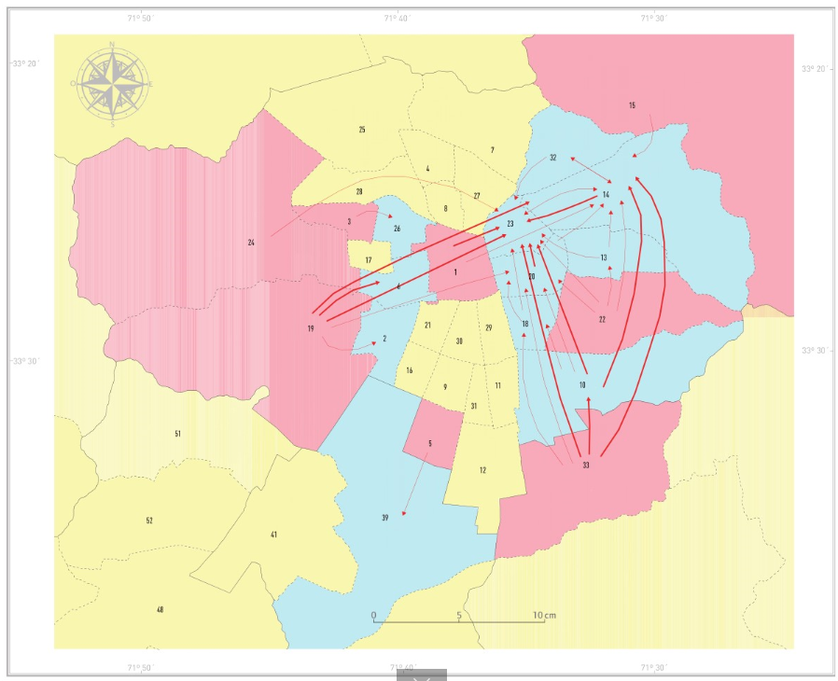
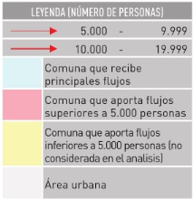
DATA MUNICIPIOS: Métricas e Índices para la Gestión Municipal
Caracterización
Generalidades
Demografía
Índice de Ruralidad
Desplazamiento
Caracterización
Caracterización
Caracterización
Ciudadanos
Desplazamiento diario de personas según comuna de destino por motivos de trabajo o estudio
Desplazamiento diario de personas según comuna de origen por motivos de trabajo o estudio
Desplazamiento diario de personas por motivos de trabajo o estudio principales flujos a la comuna de Santiago
Desplazamiento diario de personas por motivos de trabajo o estudio principales flujos a otras comunas
Desarrollo y Equidad
Competitividad
Cultura
Gestión Municipal
Censo
Ordenamiento Territorial
Integración
Monitoreo
Glosario

